Slide 1
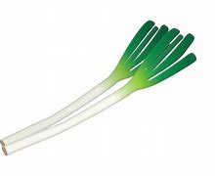
BECOME
白ネギ農家

Slide 2
はじめに
この資料でネギが作れるようになると思ったら大間違いだ！
この資料の目的は白ネギ農家の特徴を知ってもらうことである。

Slide 3
基礎知識編

Slide 4
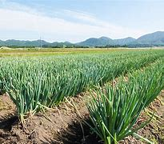
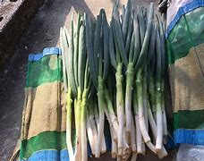
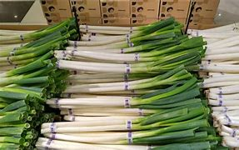
＜ネギの余命＞
圃場で
仕上がり後
収穫後
調製後
2ヵ月
1週間
3日
真冬
真夏
２週間
1日
半日
POINT 収穫ペースを決められる。冬なら取り溜めも可能

Slide 5
＜作業手順＞
１．播種
２．定植
３．土寄せ・他
４．収穫
５．調製
＜作業時間＞
４０％
２０％
４０％
POINT 調製時間の割合が多い！

Slide 6
＜栽培スケジュール＞
１ ２ ３ ４ ５ ６ ７ ８ ９ １０ １１ １２
秋冬３ ■■■■■■ ●－－－－－◆－－－－－－－－－－－－－－－－－－－－
春ねぎ１ －－－－－－■■■ ●－－－－－－◆－－－－－－－－－－－－－－－
春ねぎ２ －－－－－－－－－■■■■ ●－－－－－－－◆－－－－－－－－－－－－
坊主不知 －－－－－－－－－－－－－■■●－－－－－－－－－◆－－－－－－－－－
トンネル －－－－－－－－－－－－－－－■■ ●－－－－－◆－－
無トンネル －－－－－－－－－－－－－－－－－■ ●－－－－－◆－－－
夏１ －－－－－－◆－－－－－－－－－－－■■■■ ●－－－－－
夏２ －－－－－－－－◆－－－－－－－－－－－－－■■■■ ●－－－
秋冬１ ●－－－－－◆－－－－－－－－－－－－－■■■
秋冬２ ●－－－－－◆－－－－－－－－－－－－－－－■■■■■■
●播種 ◆定植 ■収穫
POINT 葉物野菜のくせに栽培期間が長い！
POINT いろんな作業が同時進行で頭が混乱する！

Slide 7
＜機械と施設＞
＜小規模向け(1～2名)＞
・トラクター(20馬力)
・管理機
・背負い動噴
・移植機(チェーンポット)
・エアーコンプレッサー(3馬力)
・皮はぎ機
・作業小屋
・育苗ハウス
２００万円
３０万円
５万円
８万円
３０万円
１０万円
１００万円
１００万円
＜中規模向け(3～6名)＞
・トラクター(25馬力)
・管理機
・セット動噴
・移植機(プラグ式)
・エアーコンプ (5馬力)×２
・皮はぎ機×２
・作業小屋
・育苗ハウス
・収穫機
２５０万円
３０万円
３０万円
１４０万円
８０万円
２０万円
２００万円
２００万円
４００万円
合計４８３万円
合計１３５０万円
POINT 路地野菜にしては初期費用が掛かる！
でも、トラクターや作業小屋がすでにあるならなんとか
POINT 機械化の選択肢はけっこうある

Slide 8
＜販売＞
・年間を通じて価格の変動は少ない
・品種や売り先による価格差は少ない
（基本的に、収量＝売上となる）
・一人作業でも、１日平均１５０束は出荷できる売り先が必要
・夏場の輸送や保管は腐るリスクが高い
・計画出荷しやすい作物ではあるが、葉折れには弱いため、
雪や台風などで急に出荷できなくなることもある

Slide 9
＜所得＞
※専従者給与含まずの１８５万円
※最低限の機械で試算
※就農数年以内の能力で試算
夫婦二人で普通にやると
たぶん
６反×２８００ｋｇ×３３０円
≒売上５５４万円
所得は売上の３割と言われているので、
所得 約１８５万円
無茶な計画を立てて
とにかくがんばる！
なので
どちらか選ぶ
失敗のリスクを恐れず
規模拡大＆機械導入する
すくなっ！！
POINT 計画を立てやすい安定作物だけど、不安定にしないと稼げない

Slide 10
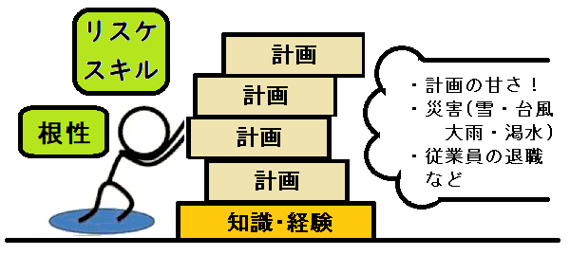
イメージ図
計画を立て直す能力
優先順位の判断、妥協の判断とか
↓
↓時期、規模、品種

Slide 11
一問一答編

Slide 12
[問]ねぎ農家になるには？
[答]
研修：１年間の研修が望ましい。難しいなら、数か月の実地経験後に１年間はねぎ農家のサポートを受けながら就農するのが良いと思う。
資金：０から新品で揃えるなら５００万円＋８か月分の生活費が欲しい。現実的には補助金と借り入れを駆使し、最初の収穫が始まるまでバイトするのが良いと思う。
農地：人数×５反ぐらいは借りたい。贅沢を言えば排水が良くて作土が３０ｃｍぐらいは欲しい。潅水設備は必要ない。
作業小屋：最低８畳ぐらいの広さは欲しい。騒音が問題にならない場所でないといけない。

Slide 13
[問]一人でもできる？
[答]できる！ …ただし、自分に厳しく、リスケスキルがあれば。
もう一人か二人居るほうが機械効率が良く、緊張感も出るが、中作業と外作業のバランスには気を付けたい。
（中作業専門員の割合が大きいと、ネギを持ち帰るのが間に合わないということが発生する）

Slide 14
[問]きつい？
[答]
腕力・体力というより、根性と根気勝負のところはある。
気候的には夏場の草取り、冬場の収穫がきつい。
収穫は腰を痛めやすい。収穫機があれば問題ない。
労働時間は規模次第だが、夜中に調整することも可能なので、いくらでも伸ばすことは可能。
その日にやらないといけない作業は基本的にないので、体調や行事に応じて休むことも可能。埋め合わせは必要だが。

Slide 15
周年栽培まではしない人へ
・農閑期に組み入れやすいが、栽培期間は長い
ネギはどの時期にも組み入れやすいが、管理作業は他の時期にも発生する
・最低限必要な機械は管理機
トラクターは借りて、防除は手動の噴霧器、手で皮はぎをすれば時間は掛かるが
作業は可能。それでもクワでの土寄せはしんどいので管理機は欲しい
・技術力はそれほど必要ない
ただし、圃場の水はけが悪いor夏収穫は難しい！
・難易度は収穫が５，６月＞夏＞秋冬＞春
５，６月は特殊な栽培方法が必要、夏は病気多発で難易度が高くなる
・底穴式も選択肢かも
地面に穴を開けてそこにネギを落とす底穴式という栽培方法がある
農地を選ぶが、管理機も必要なく、除草もいらない

Slide 16
おわり
以降のページは講義では使用しなかったものです

Slide 17
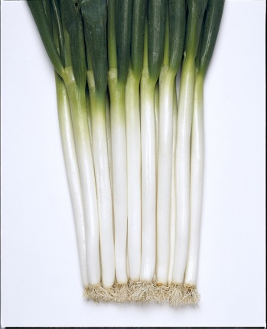
＜目指すべきネギ（農協視点）＞
・白い部分が２７ｃｍ（夏場２５ｃｍ）以上！
・１本の重さが１６０ｇ以上！
・曲がっていない！
・きれいな葉が３枚以上そろっている！
・味は…関係ない！
こんなネギを安定的にたくさん作れればネギ農家としては成功
もちろん、１反あたりの収量が高いほうが経費も作業時間も効率が良くなる
POINT 葉は食べない人もいるが、商品の見た目としては重要

Slide 18
短期的戦略！
・調製速度を上げよ！
調製時間の割合は大きい！ 時間を削れ！ レイアウト、作業手順は最適か？
・雨の日は小屋に立てこもれ！
雨で収穫したらネギ泥だらけ！ 雨の前に収穫し、雨の日は調製に専念せよ！
・手の除草は最終手段！
手の除草は時間が掛かる！ 初期のうちに土寄せで草を埋める、あるいは三角ホー
で削る、あるいは選択性除草剤や非選択性除草剤を使う、あらゆる除草を駆使せよ！

Slide 19
中期的戦略！
・どの作型をどれだけ作るか？
春から夏に掛けては管理に時間が掛かる、３～８月の収穫面積を減らす？
思い切って５月のネギは作らず、作業に専念する？
・収穫ペースを考えよ！
遅ければ間に合わず次の収穫にかぶり、早ければ仕事がなくなる
管理作業とのバランスを考えて収穫すべし！ 雇用があるなら多めに作る
・バッドサイクルから抜け出せ！
収穫が遅れる→次の作型の収穫が遅れる→次も… あるいは、
収穫が早く終わる→次を前倒しで採る→次も…
をやってしまうと常に収穫適期を逃すことになる。ときには諦める勇気！
・圃場と作型と品種の組み合わせを考えよ
圃場の特性にあった作型や品種を常に模索せよ！
できれば、連続して同じ条件の圃場や品種を使わないほうがリスクマネジメントになる

Slide 20
長期的戦略！
・輪作？土壌消毒？緑肥？
ネギは連作可能だが、菌は溜まってくる。長期的には対策が必要。
・雇用が先か？規模拡大が先か？
種まきから収穫までの期間が長いため、仕事はなくてもあらかじめ人を確保するか
イチかバチか収穫間際で人を探すことになる
・機械化タイミング
ネギは効率化のための機械がいくつかある（収穫機、２台目の皮はぎ機など）
通常は規模拡大に合わせて導入するが、思い切って初期に揃える手もある

Slide 21
[問]儲かる？
[答]
技術力、リスケスキル、根性があれば可能。
さらに儲けるには、通年雇用＆機械導入＆規模拡大だが、技術力やリスケスキルが低い状況での規模拡大は危険（計画が狂ったときのリスクが高い）
感覚的には、２～３名規模の若干所得低めの層が多い。
収入は年中あるので心臓にはやさしい。

Slide 22
[問]無農薬栽培できる？
[答] ５～７月収穫はさび病が出るのでたぶん厳しい
８～１０月収穫は収量定価＆葉がボロボロならいけそう
その他の季節は連作を避ければいけそう
[問]ネット販売向き？
[答]単価が安く大量購入するものでないため、向いていないと思う
[問]収穫体験向き？
[答]喜んでもらえるが全量買い取りは厳しい。
出荷に回してもよいが、素人収穫では葉を折る懸念がある

